Slide 1
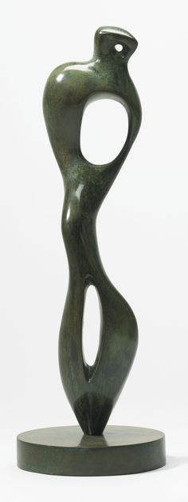
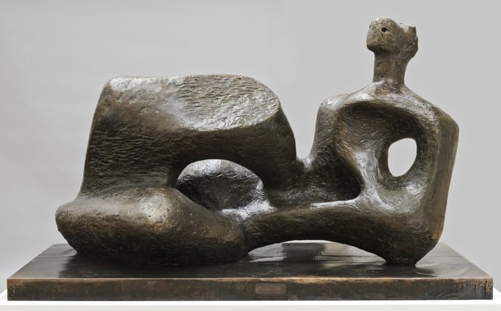
KONTRAST PUNOGA I PRAZNOGA PROSTORA
Neobična figura

Slide 2
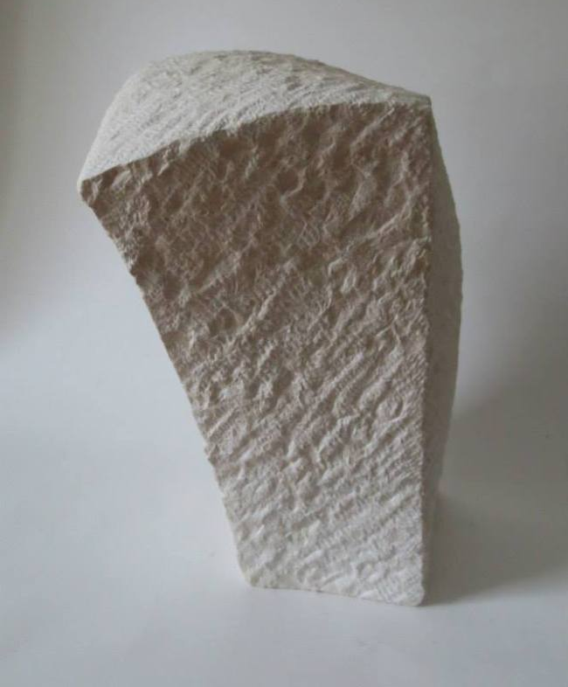
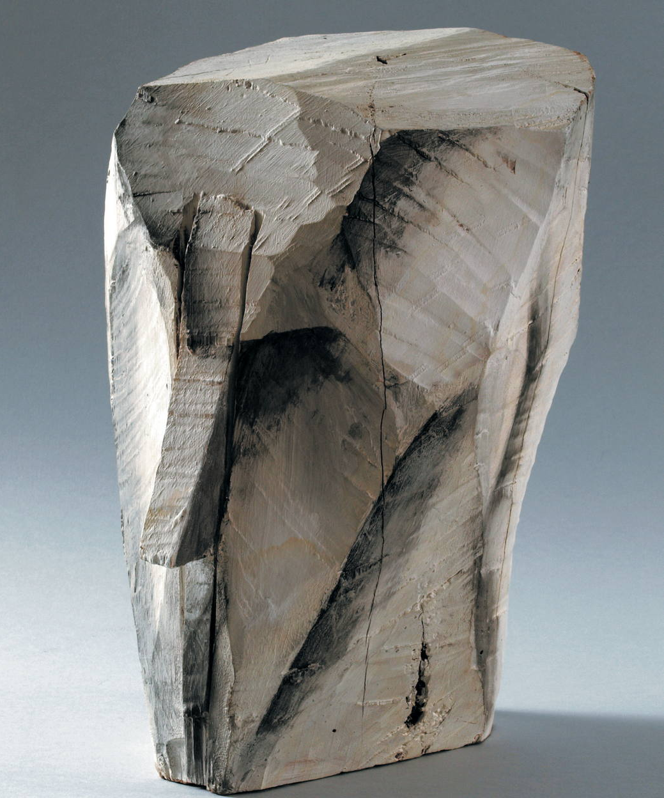
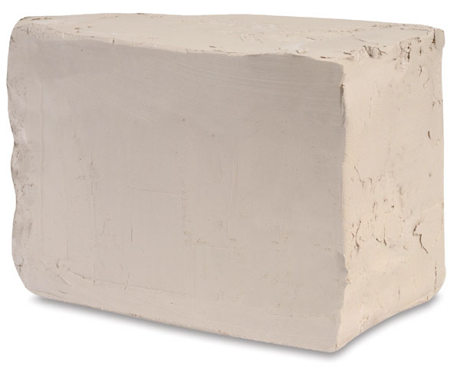
Masa je…
… oblik koji se nalazi u prostoru i ima svoju visinu, širinu i dubinu.
KAMEN
GLINA
DRVO

Slide 3
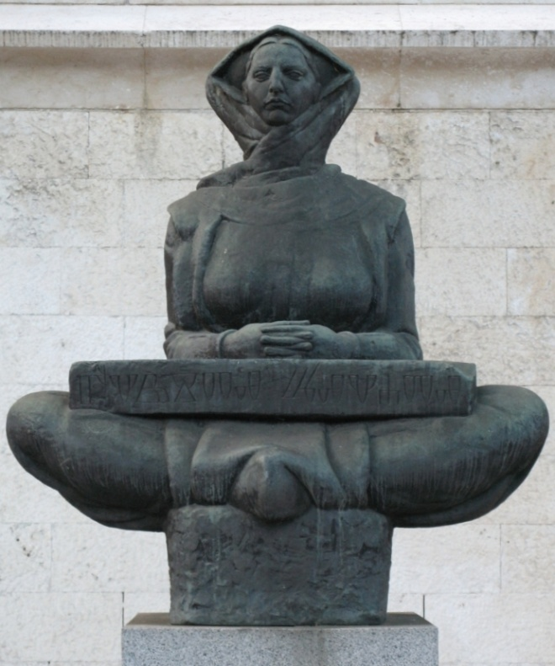
KIPARSTVO ili SKULPTURA – čovjekovo likovno stvaralaštvo oblikovanja volumena

Slide 4
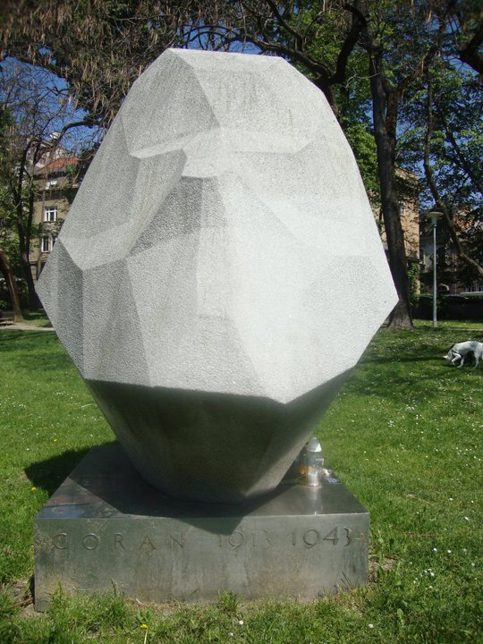
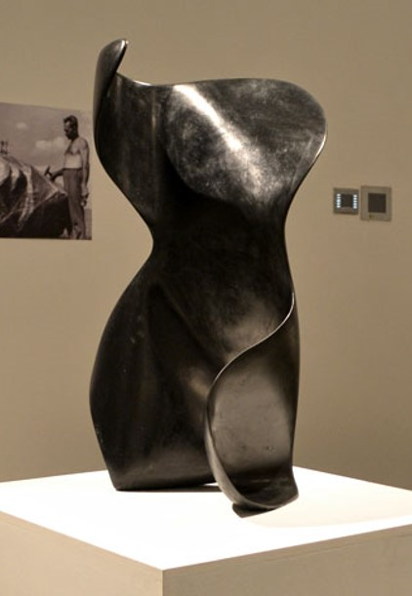
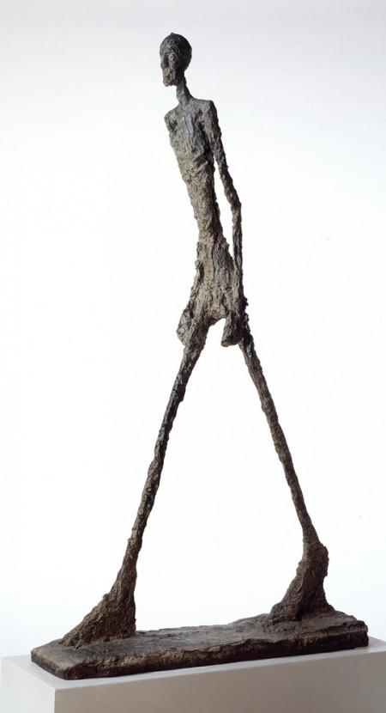
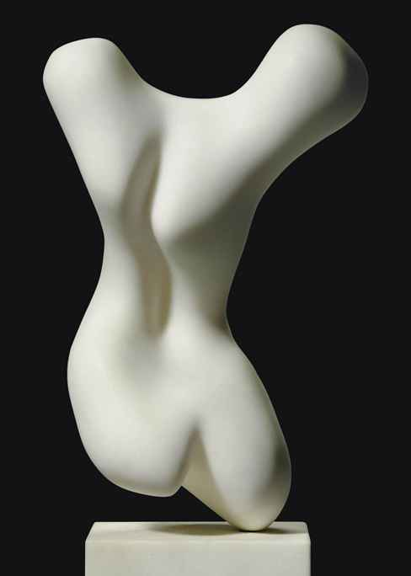
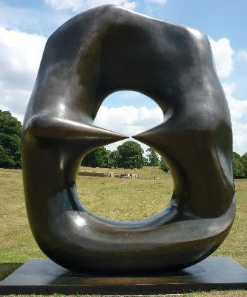
Usporedi ove skulpture.
Po čemu su slične, a po čemu različite.
zatvorena, zbijena masa – prostor ne ulazi u volumen
udubljeno-ispupčena masa – prostor negdje prodire u volumen
prošupljena masa – prostor potpuno prolazi kroz masu
plošno istanjena masa
linijski istanjena masa

Slide 5
ZADATAK
Oblikuj neku neobičnu figuru koja će se sastojati od ispupčenih i udubljenih dijelova.
Neke dijelove prošuplji. Koristi prst ili neki predmet poput olovke.
Površinu možeš zagladiti vodom.

